Slide 1
მეორე სტუდენტური კონფერენცია ივანე ჯავახიშვილის სახელობის თბილისის სახელმწიფო უნივერსიტეტი ზუსტ და საბუნებისმეტყველო მეცნიერებათა ფაკულტეტი
მომხსენებელი : გიგა ჩალაური
ხელმძღვანელი : ნანა ოდიშელიძე

Slide 2
თანაბრად მტკიცე კონტურის მოძებნის ამოცანა

Slide 3
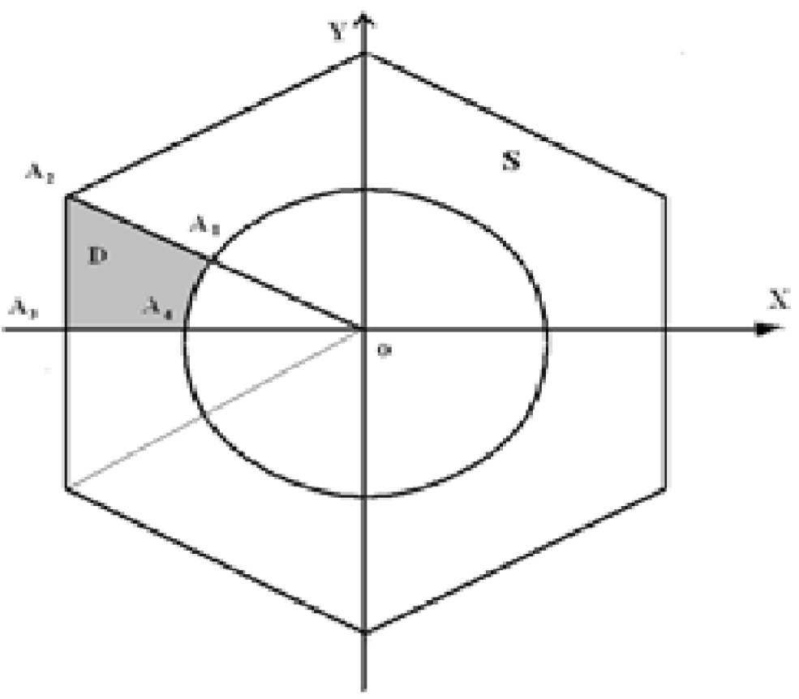
ამოცანის დასმა
მოვძებნოთ სხეულის დაძაბული მდგომარეობა და ისეთი ფორმა უცნობი ხვრელისა, რომელზედაც ტანგენციალური ნორმალური ძაბვები ღებულობდეს მუდმივ მნიშვნელობას
2014 წელი, 7 ივლისი

Slide 4
სასაზღვრო პირობები
2014 წელი, 7 ივლისი

Slide 5
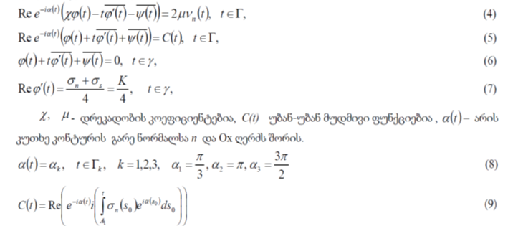
კოლოსოვ-მუსხელიშვილის ფორმულები
ამ ამოცანის ამოხსნის საუკეთესო გზას წარმოადგენს კომპლექსურ ანალიზის მეთოდი, კერძოდ კოლოსოვ-მუსხელიშვილი ფორმულები, რომლის მეშვეობითაც დასმული ამოცანა დაიყვანება ψ და φ ფუნქციების მოებნაზე, რომლებიც ჰოლომორფულია D-ში და აკმაყოფილებენ შემდეგ პირობებს:
2014 წელი, 7 ივლისი

Slide 6

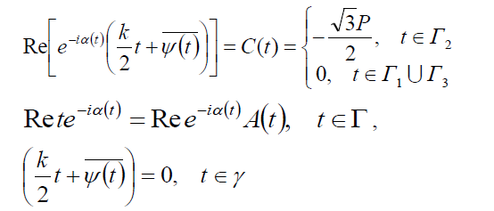
მივიღებთ, რომ ერთ-ერთი პოტენციალი წრფივი ფუნქციაა :
აქედან, ანალიზურ ფუნქციათა თეორიის სასაზღვრო ამოცანა მარტივად ბმული გრაფისთვის, რომელიც შეიცავს უცნობი კონტურის ნაწილს, ასე გადაიწერება :
2014 წელი, 7 ივლისი

Slide 7

გადამყვანი ფუნქცია
Z=$ω\left(ς\right)$
2014 წელი, 7 ივლისი

Slide 8
ანალიზურ ფუნქციათა თეორიის სასაზღვრო ამოცანა
ω ფუნქციის გამოყენებით ჩვენი ამოცანა მიიღებს შემდეგ სახეს:
2014 წელი, 7 ივლისი

Slide 9
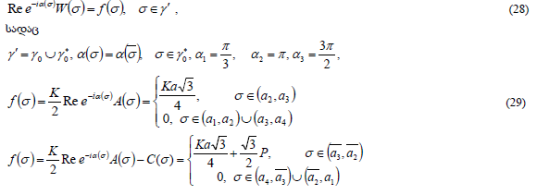
რიმან-ჰილბერტის ამოცანა
მტკიცდება, რომ ფუნქცია W ჰოლომორფულია მთელს წრეში, ამიტომ ამ ფუნქციის მიმართ მივიღებთ რიმან-ჰილბერტის ამოცანას მთელი წრისთვის
2014 წელი, 7 ივლისი

Slide 10


დირიხლეს ამოცანა
საბოლოოდ ჩვენი ამოცანა მიიყვანება დირიხლეს ამოცანაზე წრისთვის, რომელსაც აქვს შემდეგი სახე:
რომლის ამოხსნა წარმოდგენილია შვარცის ფორმულით:
2014 წელი, 7 ივლისი

Slide 11

რადგან X ფუნქციას აქვს პირველი რიგის პოლუსი ς=0 წერტილზე, მაშინ ამ წერტილზე ფუნქცია -ს ექნება პირველი რიგის ნული. შესაბამისად ზემოთ
განხილული კოლოსოვ-მუსხელიშვილის ფორმულებიდან ვიღებთ, რომ :
2014 წელი, 7 ივლისი

Slide 12
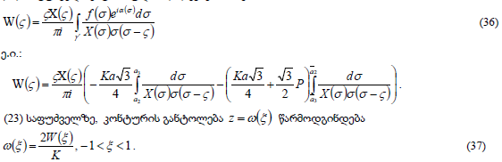
ამოცანის ამოხსნა, თანაბრადმტკიცე კონტურის განტოლება
2014 წელი, 7 ივლისი

Slide 13
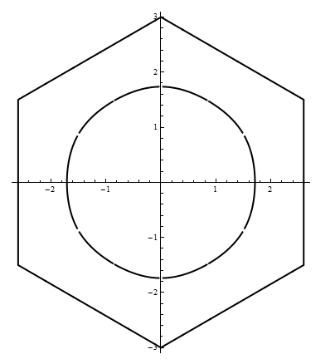
Θ2 = π/3 P = 10

Slide 14
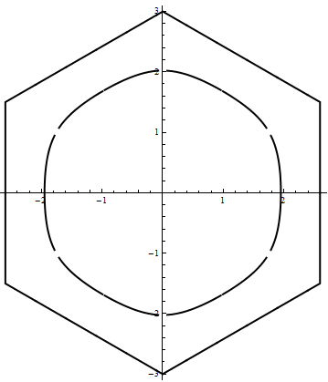
Θ2 = π/6 P = 30
2014 წელი, 7 ივლისი

Slide 15
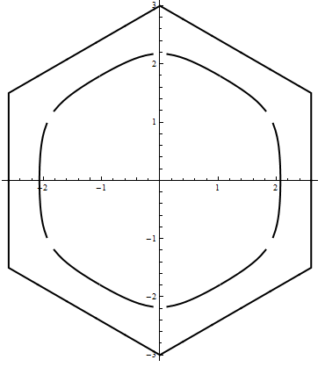
Θ2 = π/12 P = 300
2014 წელი, 7 ივლისი

Slide 16
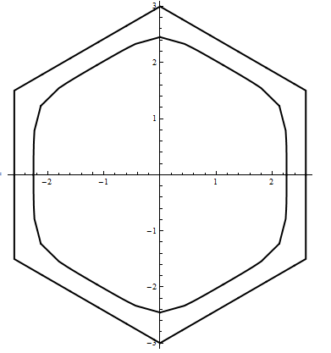
Θ2 = π/120 P = 3000
2014 წელი, 7 ივლისი

Slide 17
გმადლობთ ყურადღებისთვის
2014 წელი, 7 ივლისი

